Slide 1
fototransitor
Edson Luis Rocha Rodríguez

Slide 2
Introducción
En esta presentación veremos algunas caracteristicas de los fototransitores, su funcionamiento, su uso y algunos ejemplos

Slide 3
¿qué es un fototransistor
Fototransistores son tri-terminales (emisor, base y colector) o bi-terminales (emisor y colector) semiconductor dispositivos que tienen una región base sensible a la luz. Aunque todos transistores exhiben la naturaleza sensible a la luz, están especialmente diseñados y optimizados para aplicaciones fotográficas.

Slide 4
Características
Son sensibles a la luz, por lo general a la infrarroja
Combinan en un solo la detección de luz y la ganancia
Hay de 3 o 2 patas

Slide 5
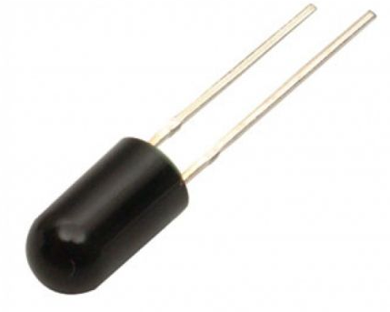
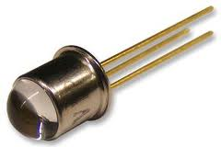

Slide 6
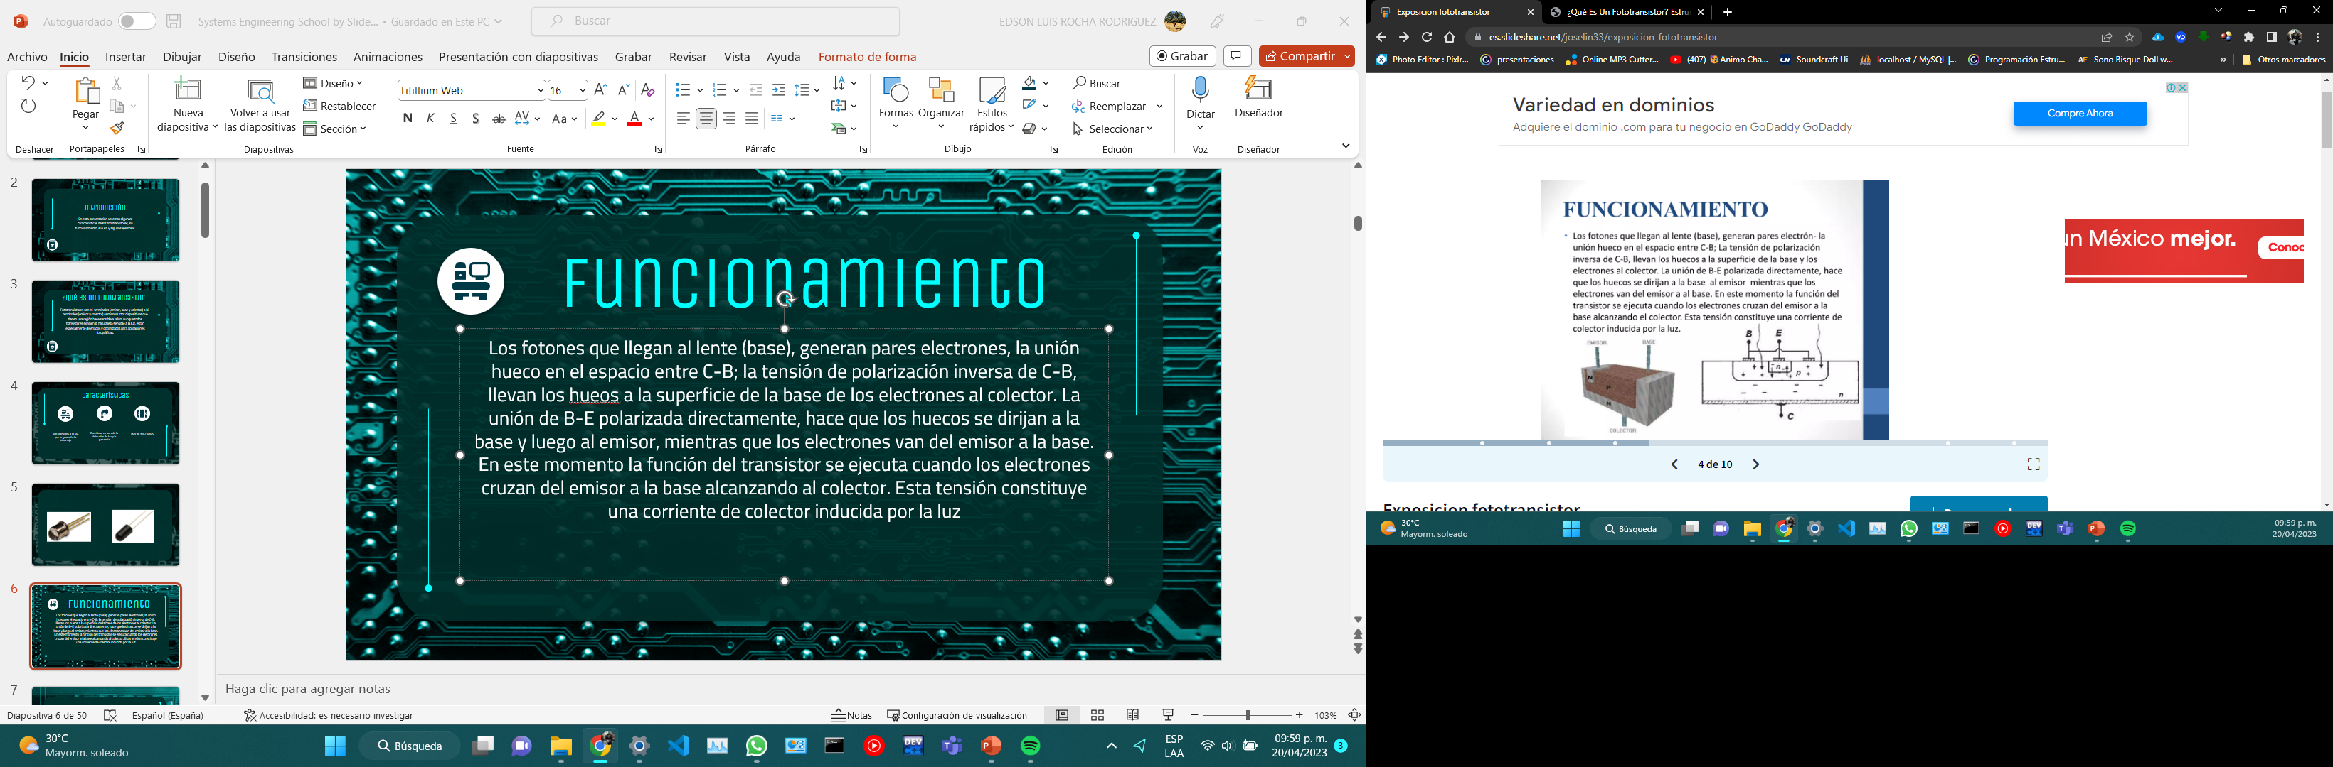
funcionamiento
Los fotones que llegan al lente (base), generan pares electrones, la unión hueco en el espacio entre C-B; la tensión de polarización inversa de C-B, llevan los huecos a la superficie de la base de los electrones al colector. La unión de B-E polarizada directamente, hace que los huecos se dirijan a la base y luego al emisor, mientras que los electrones van del emisor a la base. En este momento la función del transistor se ejecuta cuando los electrones cruzan del emisor a la base alcanzando al colector. Esta tensión constituye una corriente de colector inducida por la luz

Slide 7
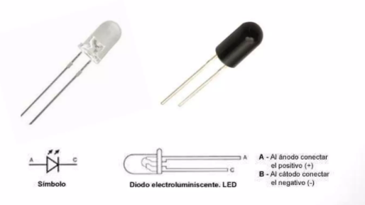
aspecto
Su aspecto es igual al de un LED, sin embargo la polaridad en estos dos es diferente, mientras que en el LED; la pata más larga es el positivo y la corta el negativo en el fototransistor es inversa esta polaridad, aparte su capsula viene oscura

Slide 8
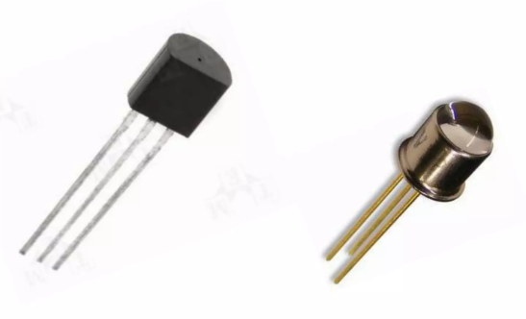
En los fototransistores la base es reemplazada por un cristal fotosensible, que al recibir luz, ya sea visible o infrarroja; procede una corriente y desbloquea el transistor

Slide 9
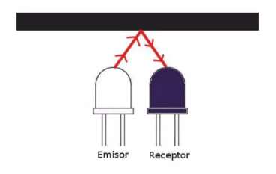
usos
Son usados comúnmente en sensores de proximidad o de movimiento, acompañados de un emisor de luz, ya sea visible o infrarroja
Para hacer un circuito usando el fototransistor; se debe tener mucho cuidado al proteger este circuito ya que este elemento es muy sensible a la luz, incluso a la luz del ambiente

Slide 10
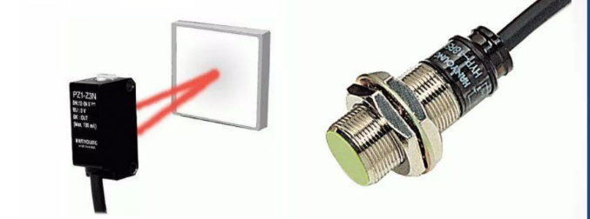
Sensores:
En todos los casos el fototransistor debe llevar un emisor de luz, algunos de estos sensores necesitan un espejo para que refleje la luz enviándola al receptor

Slide 11
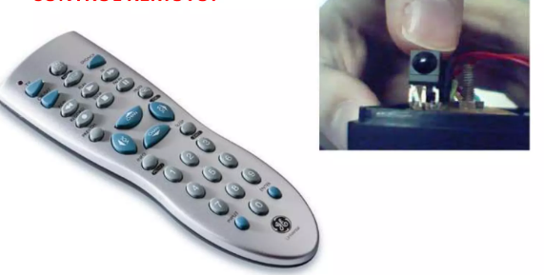
Controles remotos:
En estos dispositivos, este se activa por medio de los botones que hacen la parte de interruptores (pulsadores) dando el az de luz al fototransistor que es el receptor, que normalmente esta ubicado en el control

